Slide 1

TRƯỜNG TRUNG TIỂU HỌC VŨ XUÂN THIỀU
BÀI GIẢNG ĐIỆN TỬ
MÔN: LUYỆN TỪ VÀ CÂU
TUẦN 5

Slide 2







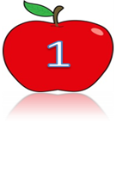


Trò chơi hái táo

Slide 3


Từ ghép được chia thành mấy loại? Là những loại nào?

Slide 4

* Từ láy được chia thành mấy loại? Là những loại nào?

Slide 5

Em hãy lấy ví dụ một từ ghép có nghĩa tổng hợp và một từ ghép có nghĩa phân loại.

Slide 6

Em hãy lấy ví dụ về từ láy có hai tiếng giống nhau ở vần.

Slide 7
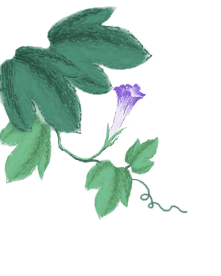


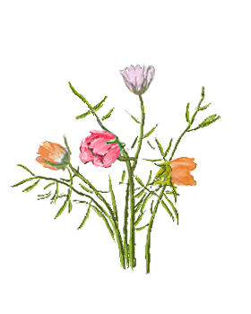
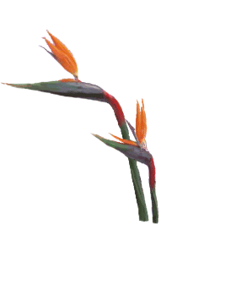
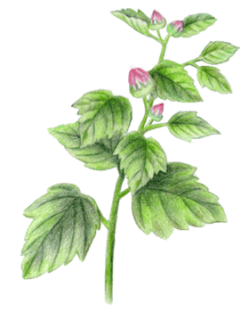
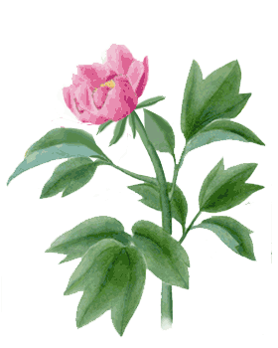
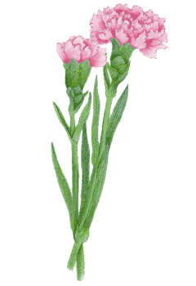


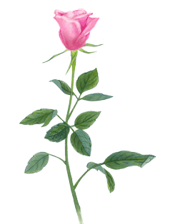

Mở rộng vốn từ:
Trung thực – Tự trọng

Slide 8

Luyện từ và câu
MỞ RỘNG VỐN TỪ:
TRUNG THỰC – TỰ TRỌNG
1.Tìm những từ cùng nghĩa và những từ trái nghĩa với trung thực
M:- Từ cùng nghĩa: thật thà
- Từ trái nghĩa : gian dối

Slide 9
Luyện từ và câu
MỞ RỘNG VỐN TỪ:
TRUNG THỰC – TỰ TRỌNG
Từ cùng nghĩa với trung thực
thẳng thắn
thành thật
thật lòng
thẳng tính
bộc trực
ngay thẳng
chính trực
ngay thật
chân thật
thật thà
thật tâm

Slide 10
dối trá
bịp bợm
bịp bợm
gian giảo
Từ trái nghĩa với trung thực
lừa lọc
gian dối
lừa đảo
gian lận
lừa dối
gian manh
lừa bịp
gian trá

Slide 11
2. Đặt câu với một từ cùng nghĩa
với trung thực hoặc một từ trái nghĩa với trung thực
Ví dụ: - Bạn Lan rất thật thà.
- Ông Tô Hiến Thành là một người chính trực.
- Trong các câu chuyện cổ tích, Cáo thường là một con vật rất gian ngoan.

Slide 12
3. Dòng nào dưới đây nêu đúng nghĩa của từ tự trọng?
Tin vào bản thân mình.
Quyết định lấy công việc của mình.
Coi trọng và giữ gìn phẩm giá của mình.
Đánh giá mình quá cao và coi thường người khác.
tự tin
tự quyết
tự trọng
tự kiêu (tự cao)

Slide 13

Cho các thành ngữ, tục ngữ sau:
Thẳng như ruột ngựa.
Giấy rách phải giữ lấy lề.
Thuốc đắng dã tật.
Cây ngay không sợ chết đứng.
Đói cho sạch, rách cho thơm.

Slide 14
Thẳng như ruột ngựa: có lòng dạ ngay thẳng.
Giấy rách phải giữ lấy lề: dù nghèo đói, khó khăn vẫn phải giữ nền nếp.
Thuốc đắng dã tật: lời góp ý khó nghe nhưng giúp chúng ta sửa chữa khuyết điểm.
Cây ngay không sợ chết đứng: người ngay thẳng không sợ bị nói xấu.
Đói cho sạch, rách cho thơm: dù đói khổ vẫn phải sống trong sạch, lương thiện.

Slide 15
Thành ngữ, tục ngữ nào nói về tính trung thực hoặc về lòng tự trọng
Thẳng như ruột ngựa.
Giấy rách phải giữ lấy lề.
Thuốc đắng dã tật.
Cây ngay không sợ chết đứng.
Đói cho sạch, rách cho thơm.

Slide 16

Thành ngữ, tục ngữ nói về tính trung thực:
-Thẳng như ruột ngựa.
-Thuốc đắng dã tật.
- Cây ngay không sợ chết đứng.

Slide 17
Thành ngữ, tục ngữ nói về lòng tự trọng:
- Giấy rách phải giữ lấy lề.
Đói cho sạch, rách cho thơm.

Slide 18
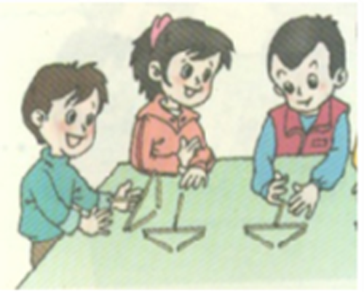
Một số câu thành ngữ nói về lòng trung thực
- Ăn ngay nói thẳng.
- Ăn ngay nói thật mọi tật mọi lành.
- Đời loạn mới biết tôi trung.
- Mật ngọt chết ruồi tươi, những nơi cay đắng là nơi thật thà.
- Của ngang chẳng góp, lời tà chẳng thưa.
- Thật thà ma vật không chết.
- Mất lòng trước, được lòng sau.
- Thật thà là cha quỷ quái.
- Người gian thì sợ người ngay
Người ngay chẳng sợ đường cày cong queo.
- Khôn ngoan chẳng lọ thật thà
Lường thưng tráo đấu chẳng qua đong đầy.

Slide 19
Một số câu thành ngữ nói về lòng tự trọng
- Cọp chết để da, người ta chết để tiếng.
- Danh dự quý hơn tiền bạc.
- Đói miếng hơn tiếng đời.
- Được tiếng còn hơn được miếng.
- Ăn một miếng, tiếng một đời.
- Áo rách cốt cách người thương.
- Giữ quần áo lúc mới may, giữ thanh danh lúc còn trẻ.
- Người chết nết còn.

Slide 20
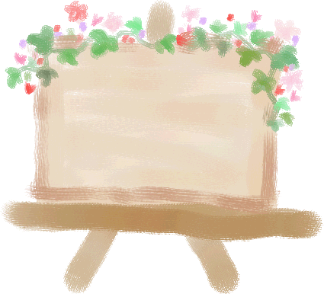
CHÀO CÁC EM !

